Slide 1


Raport z rocznej działalności Samorządowej Szkoły Podstawowej w Gościcinie ubiegającej się o przyjęcie do Pomorskiej Sieci Szkół Promujących Zdrowie 2013/2014

Slide 2

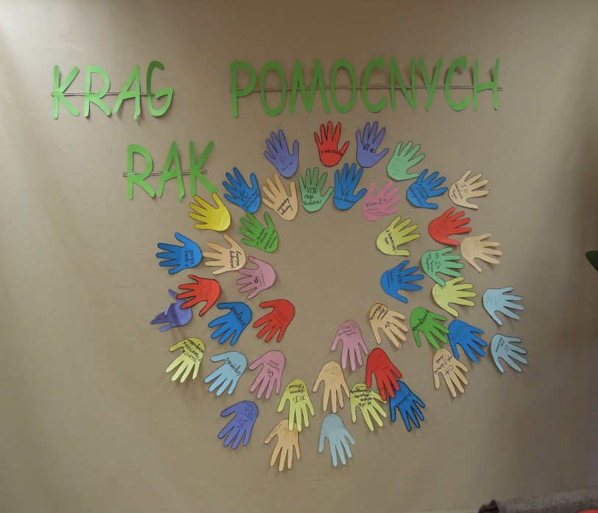
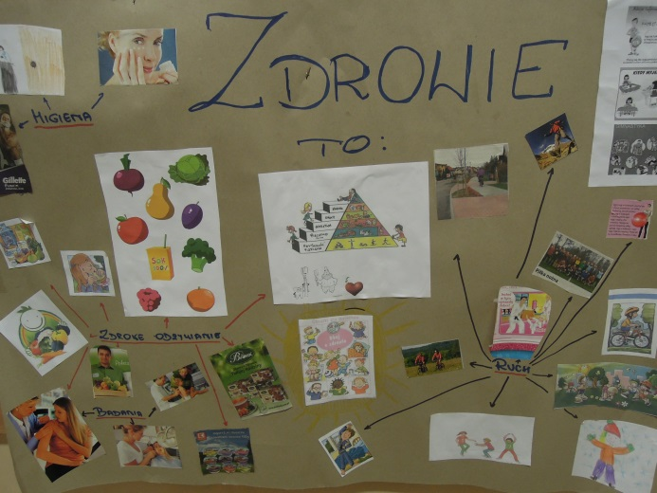
W roku szkolnym 2013/2014 NASZA SZKOŁA PODEJMOWAŁA szereg działań promujących zdrowy i bezpieczny styl życia
Przeciwdziałanie przemocy i agresji
Profilaktyka uzależnień
Promocja zdrowia
Promocja bezpieczeństwa
Działania ekologiczne

Slide 3
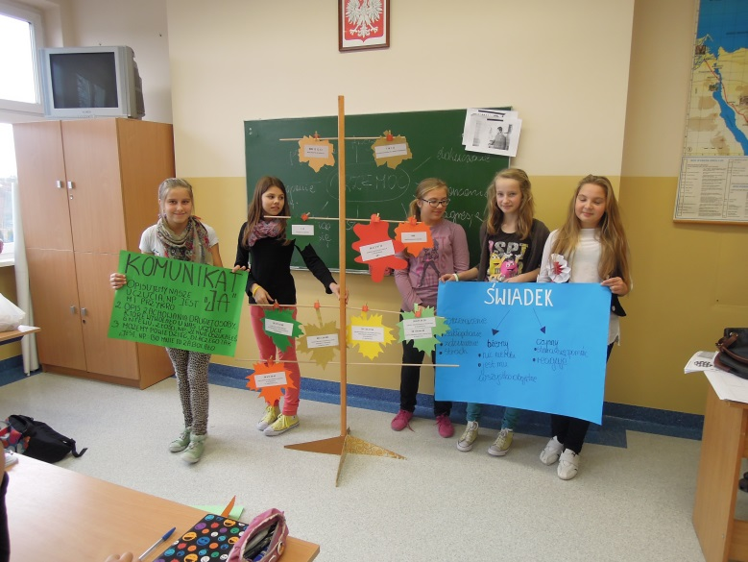
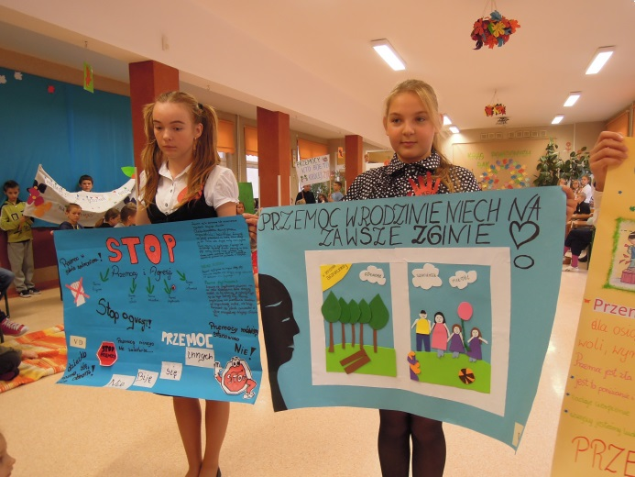
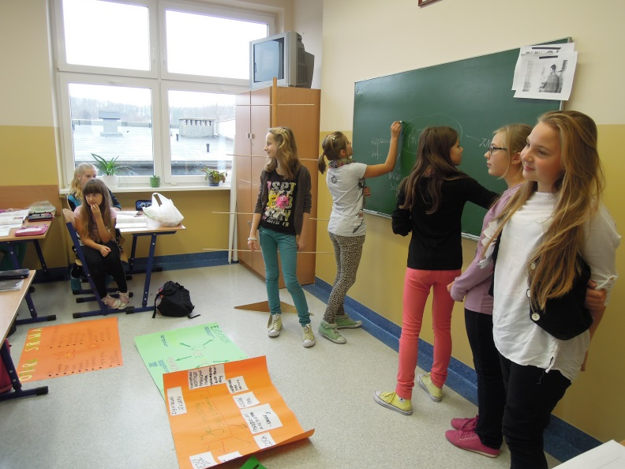

Przeciwdziałanie przemocy i agresji
W ramach tego obszaru w klasach III – VI przeprowadzono warsztaty profilaktyczne

Slide 4
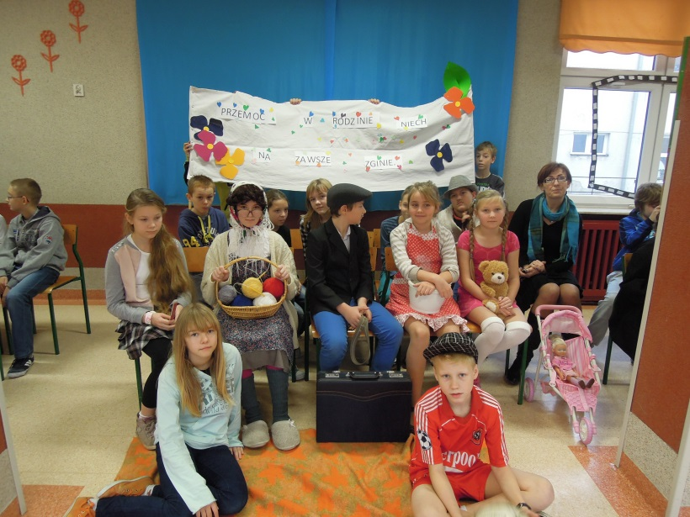
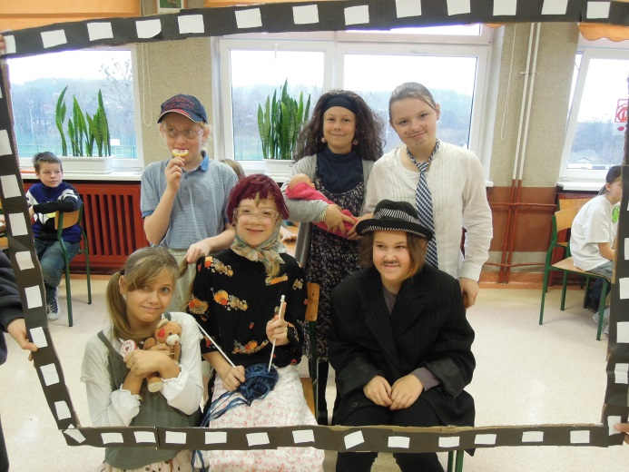
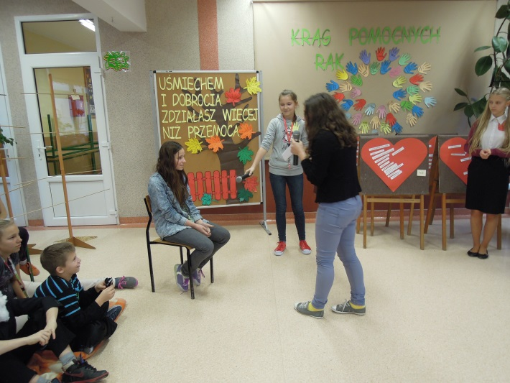
W listopadzie odbył się Dzień Przeciwdziałania Przemocy w Rodzinie, w którym uczestniczyli wszyscy uczniowie.
Dzieci brały udział w zajęciach psychoedukacyjnych według przygotowanych przez organizatorów scenariuszy. Wykonywały plakaty na temat spędzania czasu wolnego z rodziną, tworzyły drzewa zaufania i uczestniczyły w grze dydaktycznej.

Slide 5
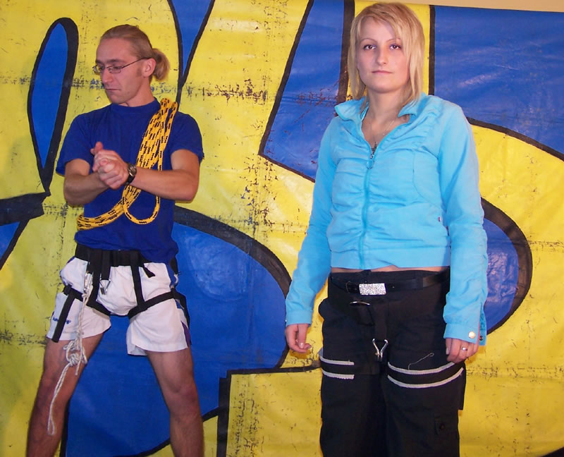

PROFILAKTYka uzależnień
Nasza szkoła podejmowała wiele działań w zakresie profilaktyki uzależnień.
Wśród nich był spektakl profilaktyczny pt. „Nad Przepaścią” przedstawiony przez grupę teatralną „Inspiracja” z Krakowa dla uczniów z klas IV - VI.
Widowisko miało za zadanie uświadomienie uczniom konsekwencji eksperymentowania z używkami oraz kształtowanie postaw asertywnych.

Slide 6
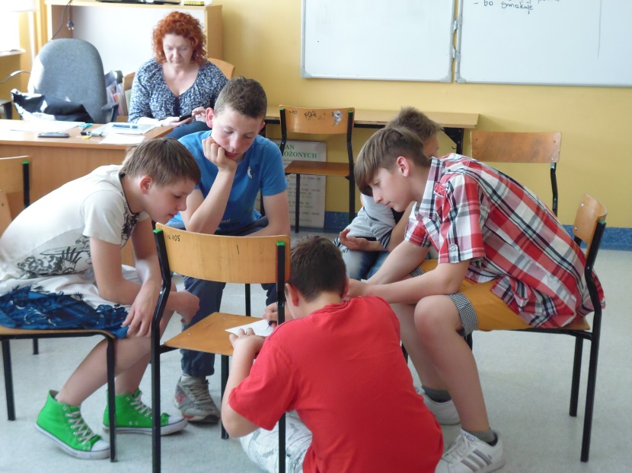
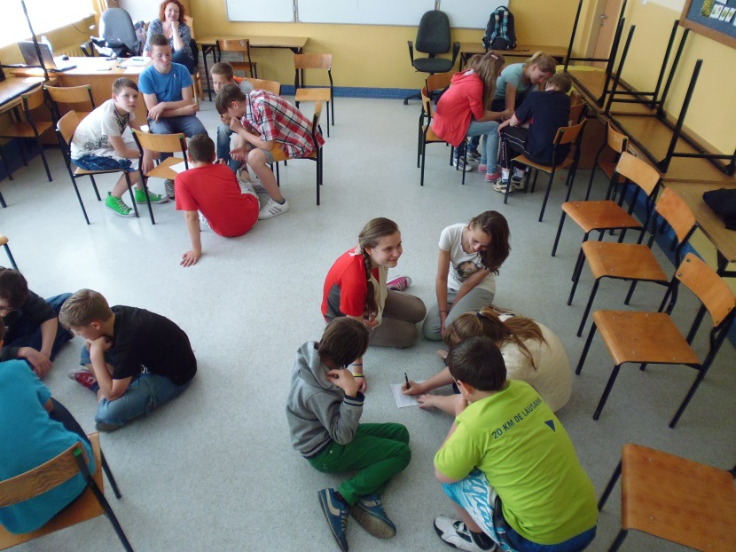
Pedagog i psycholog przeprowadzają corocznie szereg warsztatów profilaktycznych z uczniami.
Klasy I oraz klasy do których dołączyli nowi uczniowie uczestniczyły w warsztatach, których celem była integracja zespołu klasowego.
W klasach IV tematem poruszanym podczas zajęć było kształtowanie umiejętności nawiązywania zadowalających kontaktów z rówieśnikami.

Slide 7
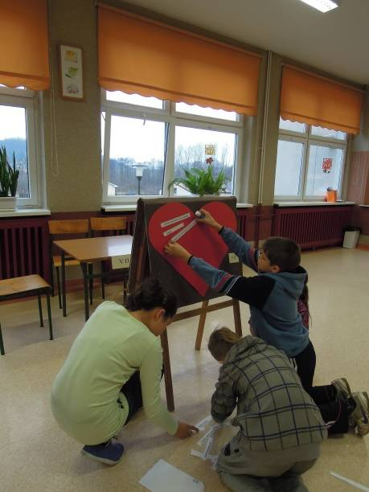
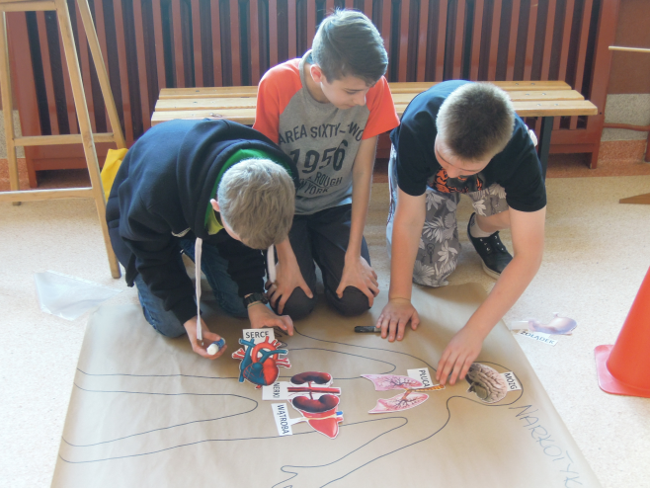
Klasy V uczyły się asertywnego odmawiania.
Klasy VI z kolei brały udział w warsztatach profilaktycznych pt. „Rozpoznajemy uzależnienia”, prowadzonych przez Ośrodek Profilaktyki i Rozwiązywania Problemów Alkoholowych w Wejherowie. Celem spotkań było uświadomienie uczniom szkodliwego wpływu używek na organizm człowieka. Przed egzaminem zewnętrznym szóstoklasiści uczestniczyli również w warsztatach „Jak radzić sobie ze stresem”. Poznali techniki relaksacyjne oraz mieli okazję przećwiczyć je na sobie.

Slide 8
Nasza szkoła po raz kolejny wzięła udział w społecznej kampanii profilaktyczno - edukacyjnej „Zachowaj Trzeźwy Umysł”, której celem jest promocja alternatywnych sposobów spędzania czasu wolnego.
Rodzicom przypominaliśmy, że dzieci uważnie ich obserwują i powielają ich zachowania, dlatego warto aby dzielili się swoimi zainteresowaniami. W ramach kampanii w klasach zostały przeprowadzone godziny wychowawcze, a uczniowie wzięli udział w wielu konkursach.
Uczniowie klas V wzięli udział w badaniu ankietowym „Młodzi i substancje psychoaktywne”, w celu zweryfikowania ich przekonań i wiedzy o szkodliwości substancji psychoaktywnych.

Slide 9
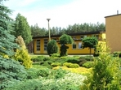
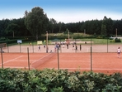
Uczniowie sprawiający problemy wychowawcze, pochodzący z rodzin z problemem alkoholowym, wychowujący się warunkach niesprzyjających ich prawidłowemu rozwojowi mają możliwość uczestniczenia w turnusie profilaktyczno - wychowawczym w Domu Wczasów Dziecięcych w Wygoninie. W roku szkolnym 2013/2014 z udziału w tym turnusie skorzystało dziesięcioro uczniów naszej szkoły.

Slide 10
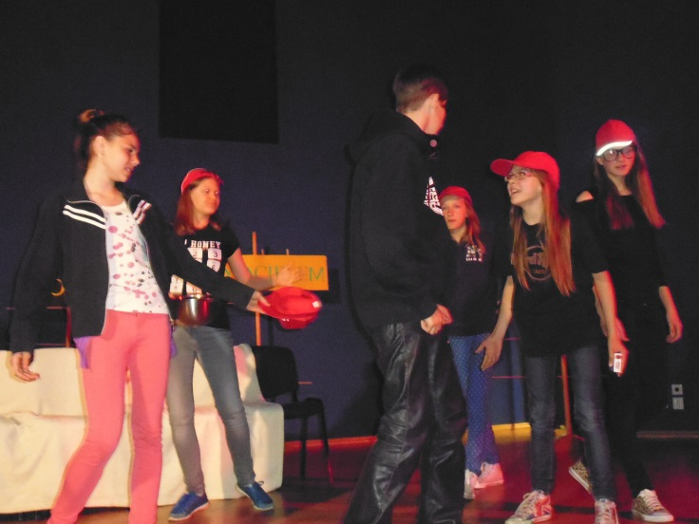
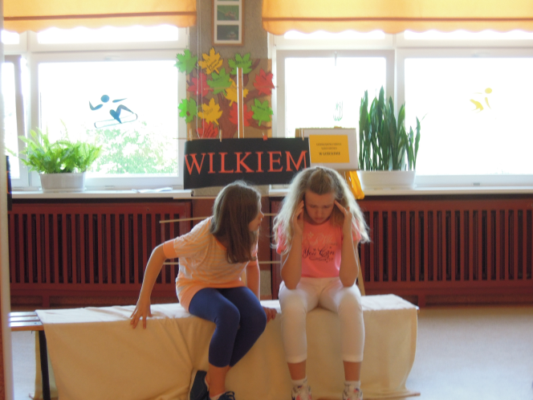
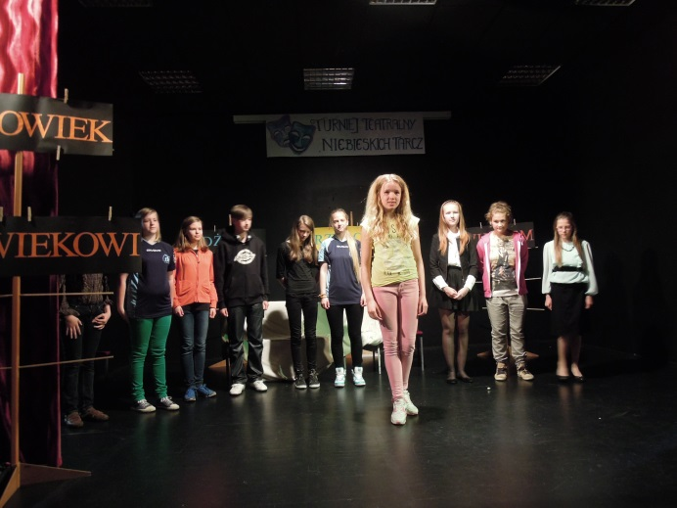
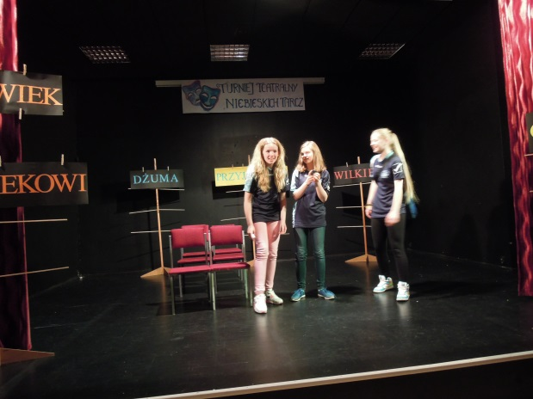
Przedstawienie szkolnego koła teatralnego według autorskiego scenariusza opiekunek pt. „Człowiek człowiekowi wilkiem, człowiek człowiekowi przyjacielem” opowiada o współczesnych problemach nastolatków : przemocy w sieci, uzależnieniach, anoreksji, bulimii oraz o poszukiwaniu własnej tożsamości i niesieniu pomocy.

Slide 11

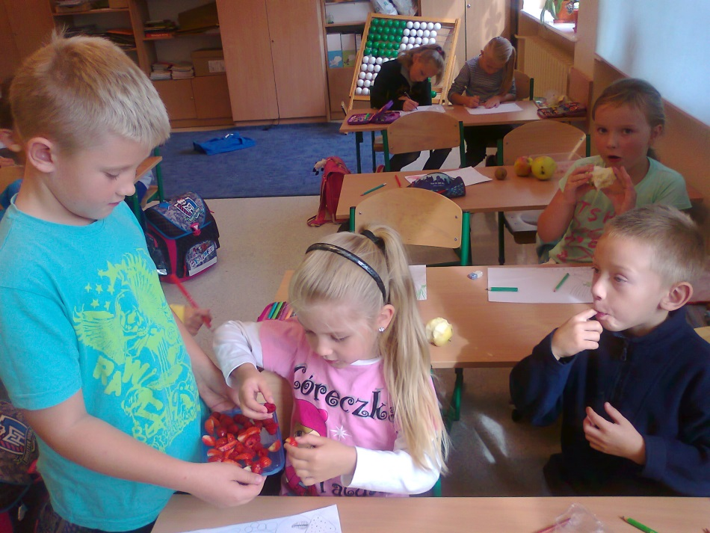
Promocja zdrowia
Zdrowe odżywianie to w dzisiejszych czasach bardzo aktualny temat, który został przybliżony uczniom naszej szkoły. W ramach działań w tym zakresie realizowany był:
Program Unii Europejskiej „Owoce w szkole”

Slide 12



Akcja „Mleko w szkole”
Mleko w szkole w ciągu dnia zapewnia dzieciom i młodzieży szkolnej zdrowie, ułatwia naukę, dodaje energii.

Slide 13
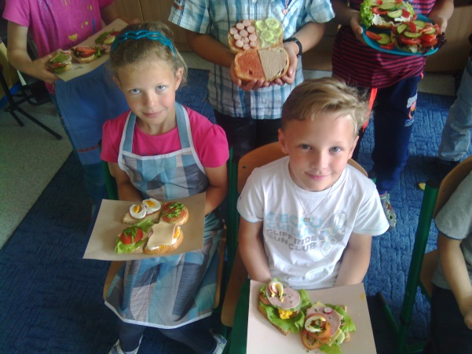
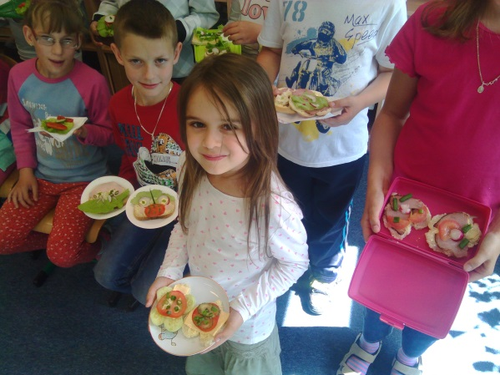
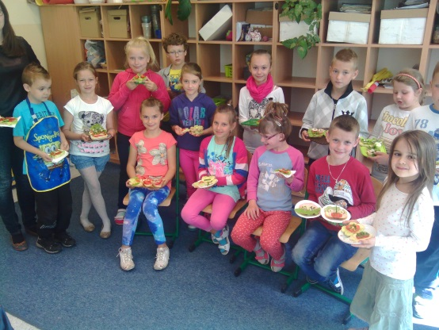

Dzień Zdrowego Żywienia
Akcja ta została przeprowadzona w czerwcu 2014 r. i polegała na samodzielnym przygotowaniu przez uczniów kl. II i III przekąsek o walorach zdrowotnych, estetycznych i smakowych.
Klasy II wykonywały kanapki, natomiast klasy III sałatki i szaszłyki owocowe.

Slide 14
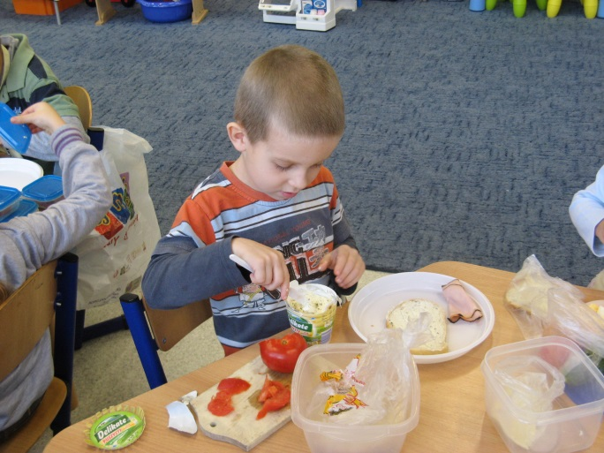
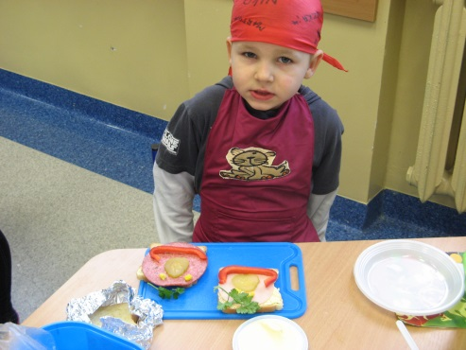
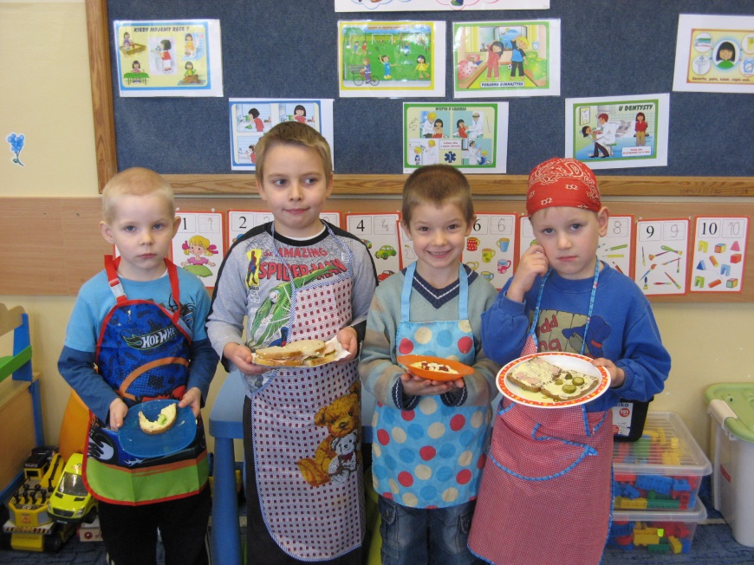
Śniadanie daje moc
Kolejnym zadaniem promującym zdrowie była realizacja w klasach 0- 3 programu „Śniadanie daje moc”. Jego celem było uświadomienie ważności śniadania w diecie dziecka oraz przyczynianie się do obniżania poziomu niedożywienia dzieci w Polsce.
Uczniowie klas III brali udział w zajęciach warsztatowych pt. „Co to znaczy żyć zdrowo”, prowadzonych przez Poradnię psychologiczno – pedagogiczną w Wejherowie.

Slide 15
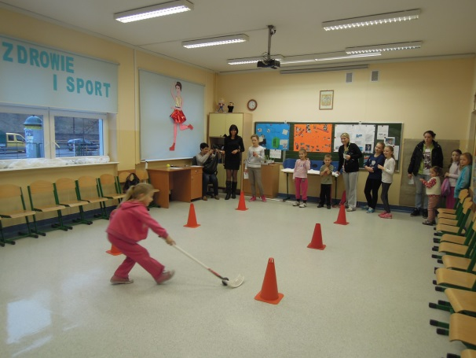
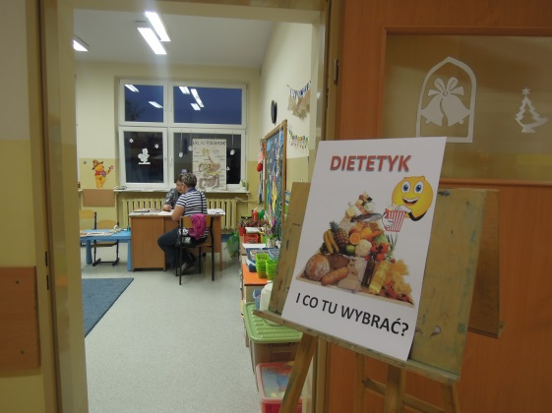
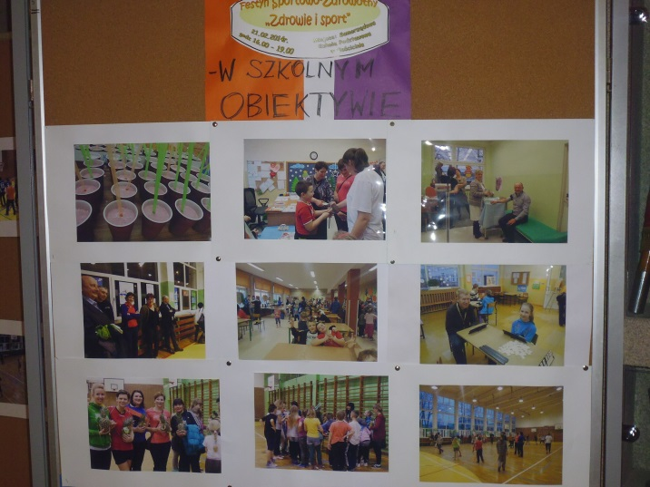
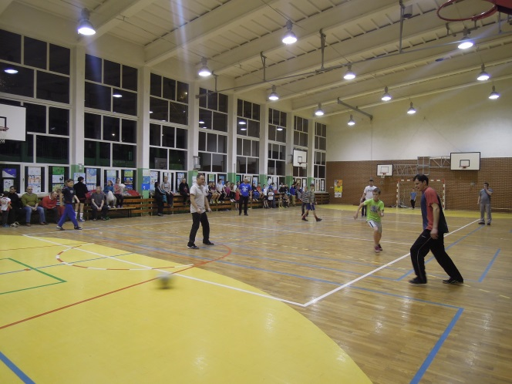
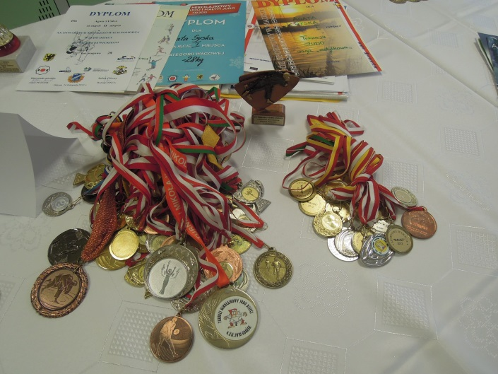
Rodzinny Festyn Szkolny „Sport i zdrowie”

Slide 16
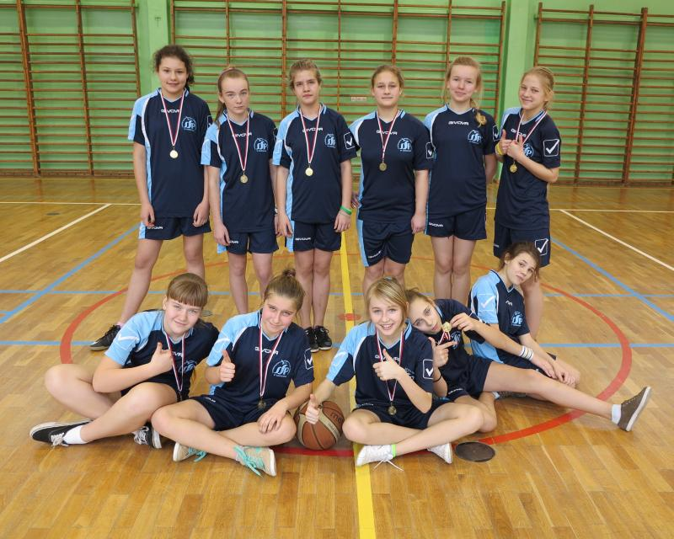
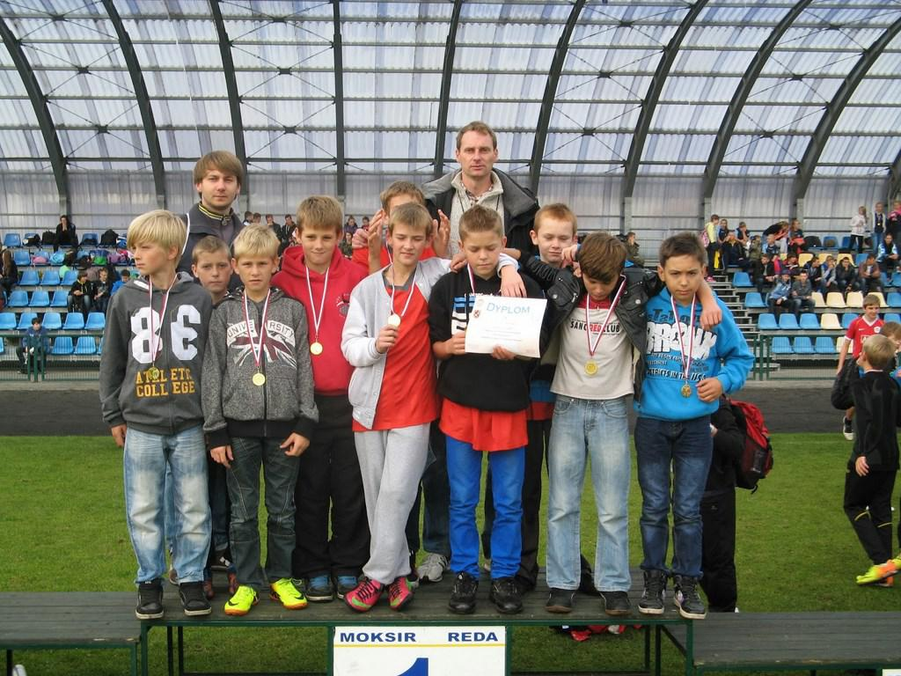
Sport to zdrowie
Sport to jedna z dziedzin, do której w naszej szkole przywiązuje się ogromną wagę. Jego uprawianie pozytywnie wpływa na styl życia, zaspakaja potrzebę rywalizacji i osiągania sukcesów oraz integruje uczniów. W szkole organizowane są zajęcia pozalekcyjne, m.in. Szkolne Koło Sportowe dla uczniów klas I-VI. Uczniowie uczestniczą również w zawodach i imprezach sportowych.

Slide 17
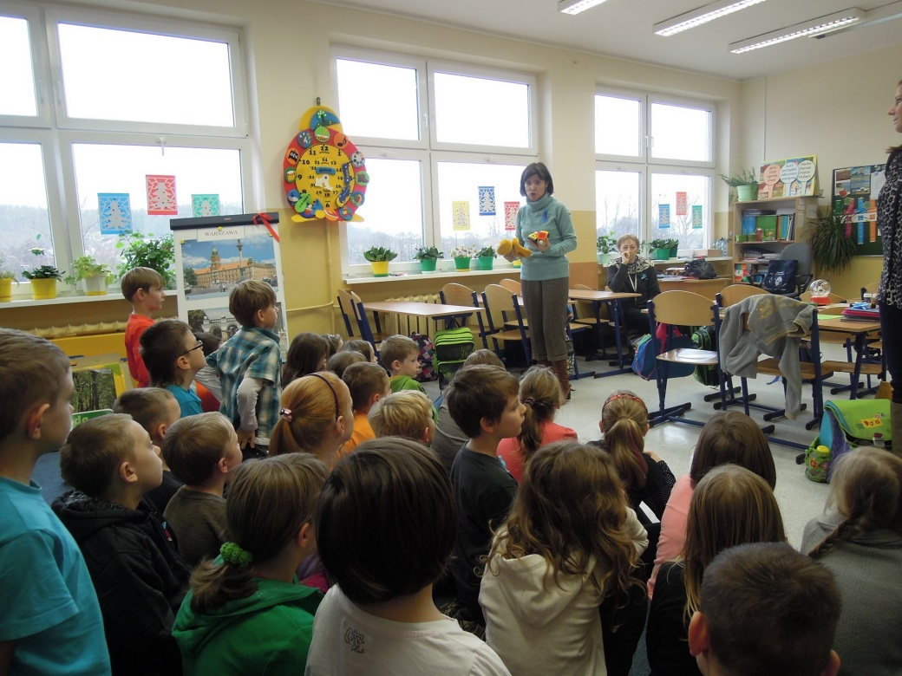

Europejski Tydzień Autyzmu
W ramach obchodów Europejskiego Tygodnia Autyzmu, który przypadał w terminie 01-07 grudnia 2013 r. w naszej szkole przeprowadzono zajęcia warsztatowe dla uczniów z klasy IIb i II d oraz wszystkich uczniów z klas III .

Slide 18
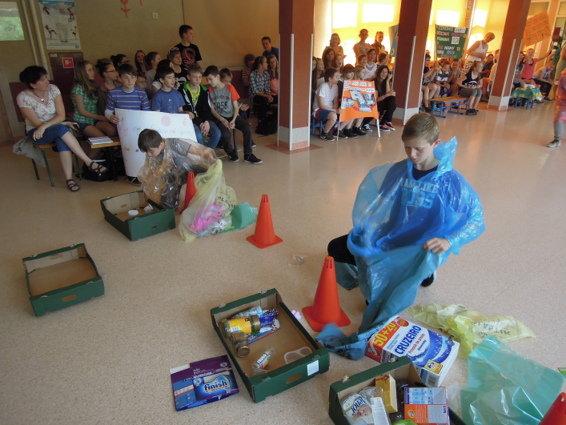
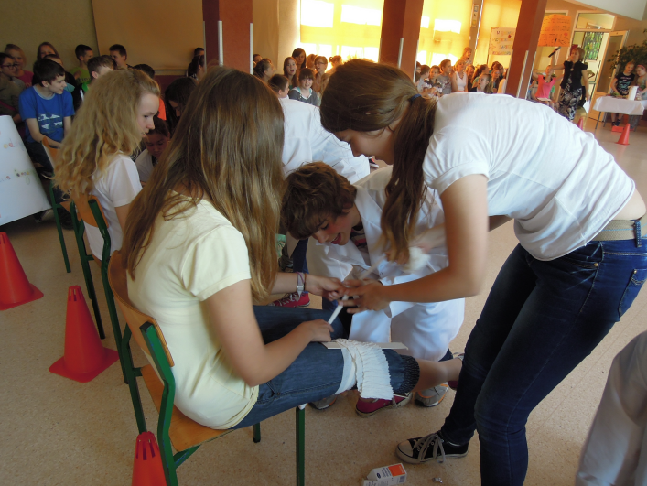
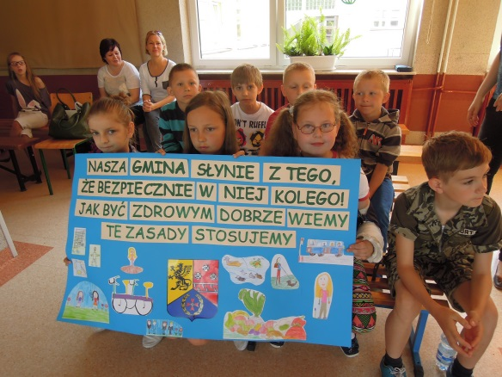
Gminne potyczki międzyszkolne na temat bezpieczeństwa i zdrowia
W maju w naszej szkole zostały zorganizowane gminne potyczki uczniów klas trzecich i szóstych „Bezpiecznie i zdrowo w Gminie Wejherowo”. Zabawa miała charakter edukacyjno - integracyjny. Uczniowie wykazywali się wiadomościami na temat zdrowego i bezpiecznego stylu życia oraz udzielania pierwszej pomocy.

Slide 19
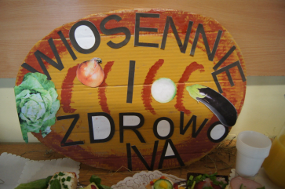
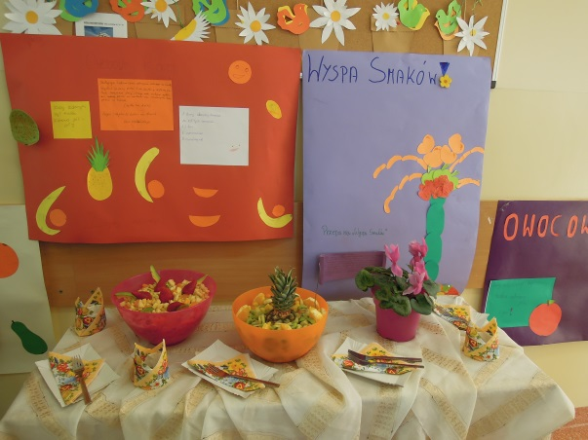
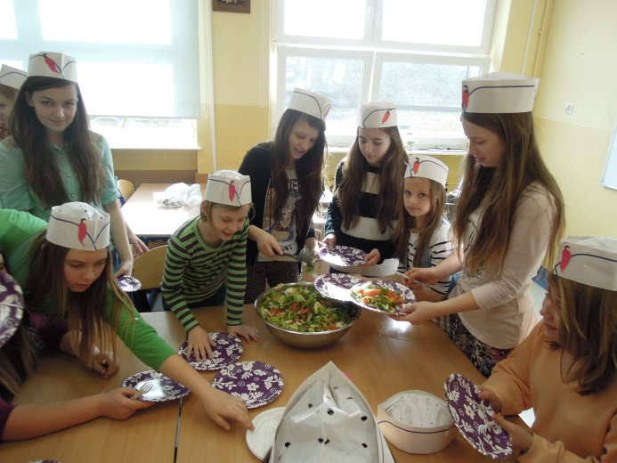
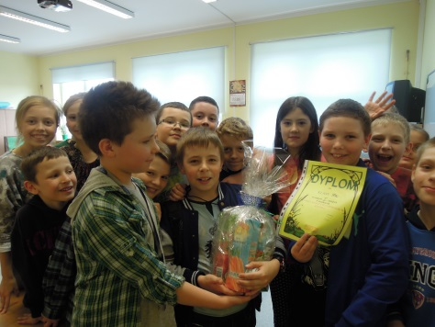

Wiosenne inspiracje w kuchni
Wiosną Samorząd Uczniowski zorganizował akcję pt.: „Wiosenne inspiracje w kuchni”. W jej ramach przeprowadził konkursy na najsmaczniejszą zdrową sałatkę, kanapki, deser, koktajl. Każda klasa oprócz przygotowania zdrowego dania, nakrywała stół i dekorowała go wiosennymi elementami.

Slide 20
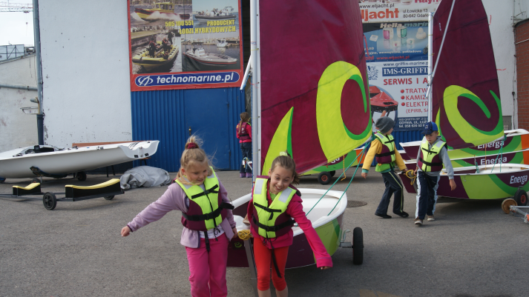
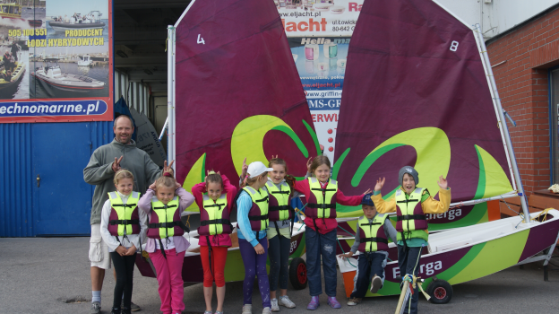
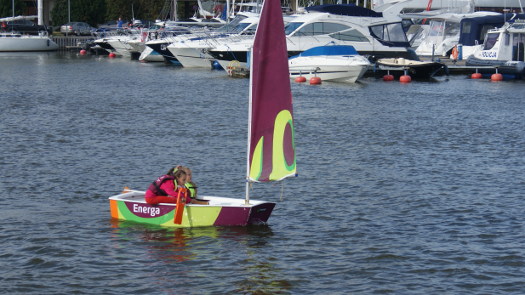
Realizacja projektów edukacji żeglarskiej „Energa Sailing” i "Złap wiatr w pomorskie żagle wiedzy"
Projekty zakładały prowadzenie szerokiego programu edukacyjno-sportowego wokół żeglarstwa, realizowanego przez Okręgowe Związki Żeglarskie. Celem ich było zaszczepianie wśród dzieci pasji do żeglarstwa oraz kształtowanie pozytywnych postaw.

Slide 21
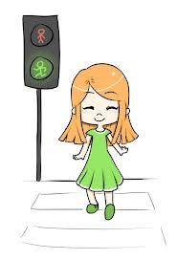
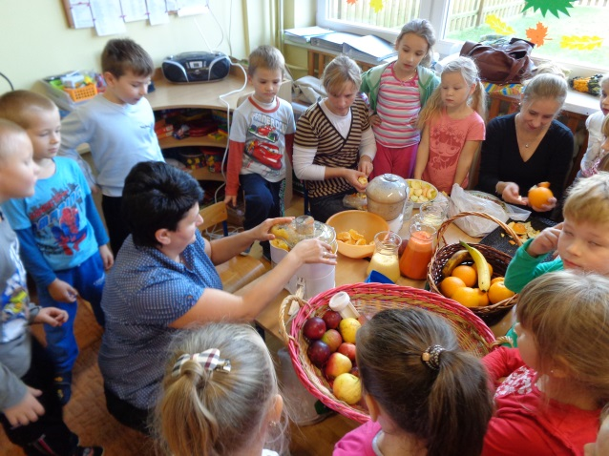
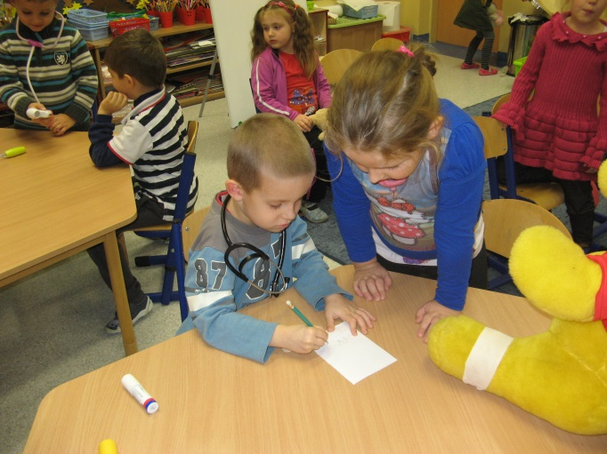
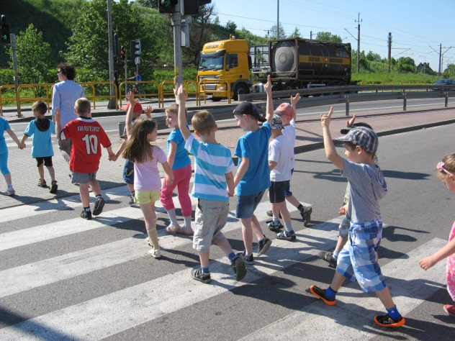
Promocja bezpieczeństwa
„Bezpieczny i zdrowy przedszkolak”
W oddziałach przedszkolnych zgodnie z założeniami projektu realizacja celów odbywała się w pięciu blokach tematycznych: poruszamy się bezpiecznie na drodze, bawimy się bezpiecznie, jesteśmy bezpieczni w domu, w zdrowym ciele - zdrowy duch, jesteśmy zaradni i rozsądni.

Slide 22
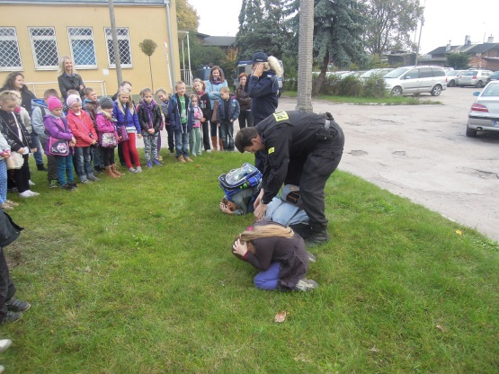
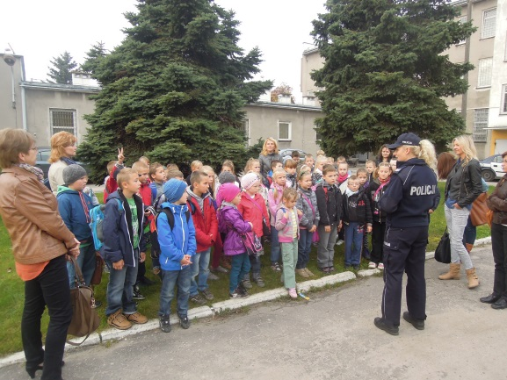

„Bezpieczni na drodze”
W ramach projektu Hyundai Motor Poland prowadził program wsparcia edukacji dzieci w zakresie bezpieczeństwa poruszania się po drodze.
Policjanci z Wydziału Prewencji w ramach programu „Bezpieczne życie” opowiadali dzieciom o zasadach bezpiecznego korzystania z dróg. Dużą atrakcją była możliwość przymierzenia policyjnego kasku, kamizelki i ochraniaczy. Na koniec uczniowie otrzymali upominki – opaski odblaskowe.
Klasy I – III pod opieką wychowawców odwiedziły Komendę Powiatową Policji w Wejherowie, gdzie miały możliwość usystematyzowania swojej wiedzy.

Slide 23



Działania ekologiczne
Małe dzieci nie chcą śmieci
Uczniowie pod kierunkiem nauczycieli gromadzili wiedzę dotyczącą prawidłowych zachowań mających na celu dbałość o ekologię. Pozwoliło to, przy wykorzystaniu środków plastycznych, na wykonanie kolorowych i interesujących prac w konkursie ogłoszonym przez Komunalny Zarząd Gmin Dolina Redy i Chylonki.

Slide 24

Edukacja antynikotynowa – Udział w programach „Czyste powietrze wokół nas” oraz ”Nie pal przy mnie, proszę”
Założeniem programów była ochrona przed szkodliwym wpływem dymu tytoniowego oraz kształtowanie u dzieci postaw odpowiedzialności za własne zdrowie.

Slide 25


Akcja „Sprzątanie Świata”
W naszej szkole zorganizowano Akcję Sprzątania Świata po to by wdrażać uczniów i społeczność Gościcina do codziennego dbania o utrzymanie porządku. W ramach tej akcji dzieci brały udział w Wojewódzkim Konkursie Przyrodniczo-Poetyckim „Okaż kulturę, chroń naturę”, w którym uczennica naszej szkoły została laureatką. Ponadto odbył się konkurs wiedzy ekologicznej a także przedstawienia „Żyjmy w zgodzie z naturą” oraz „Ekolandia”.

Slide 26
Raport przygotował
Zespół ds. Promocji Zdrowia:
Joanna Krause
Marzena Krzemińska
Tatiana Rogocka
Wioleta Runtz – koordynator

